Slide 1



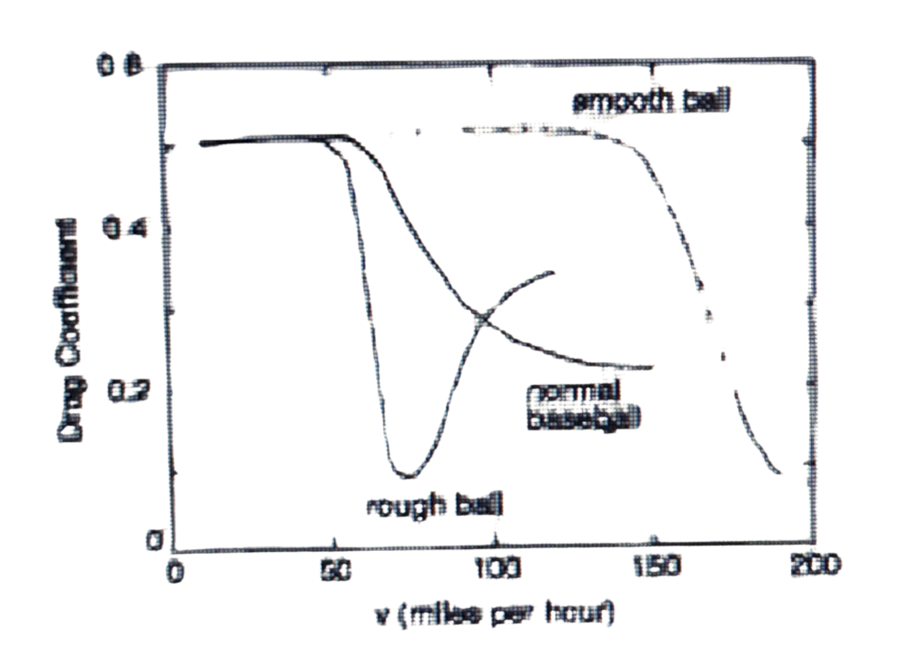


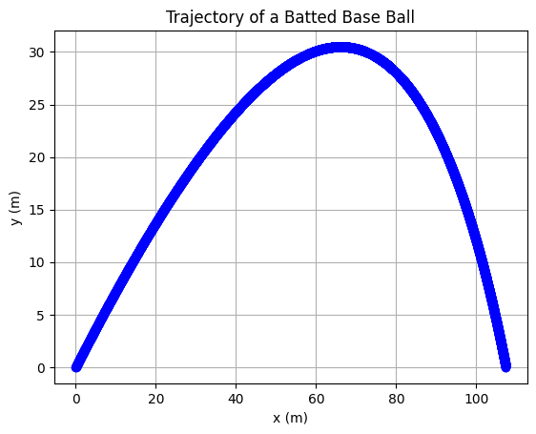
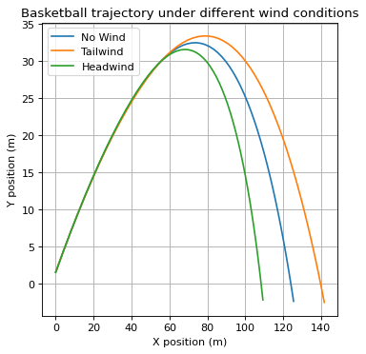


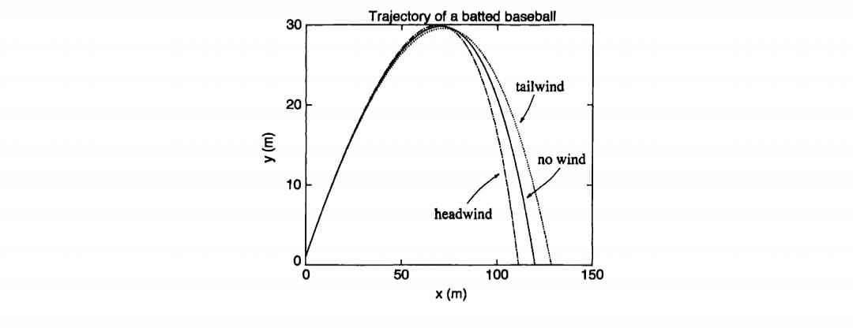

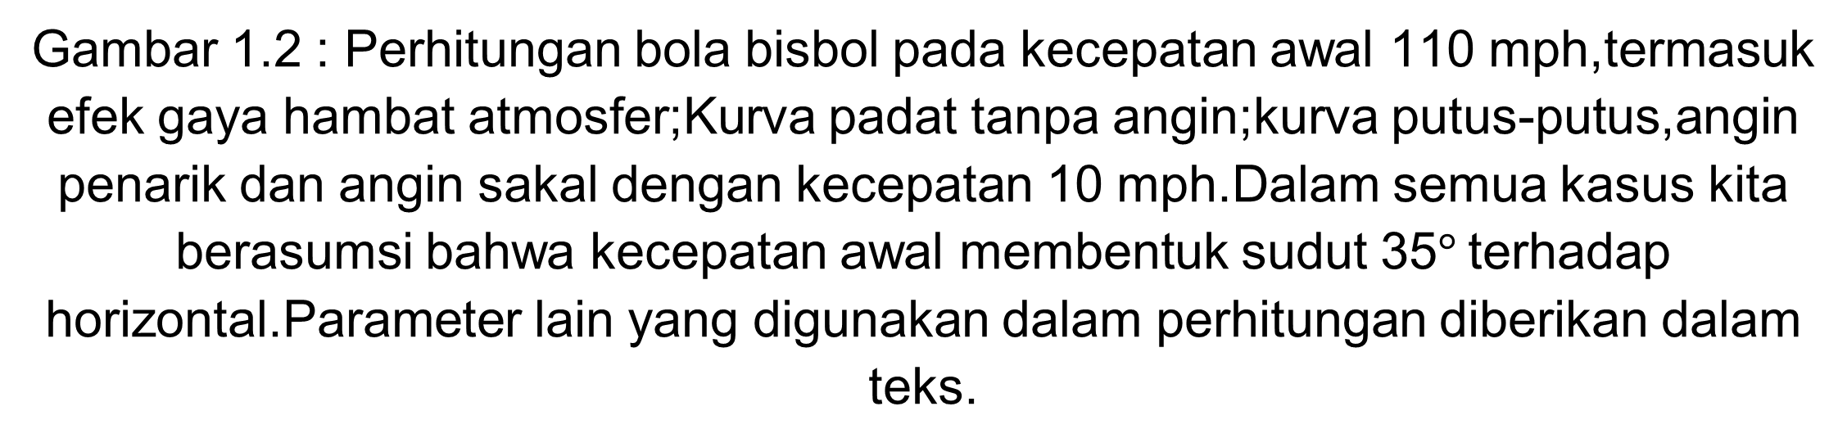
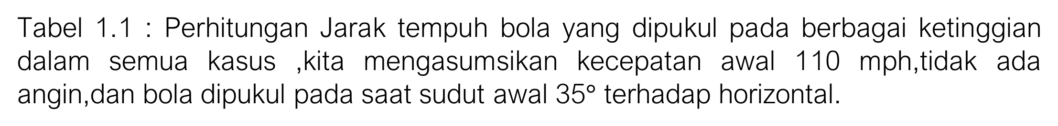
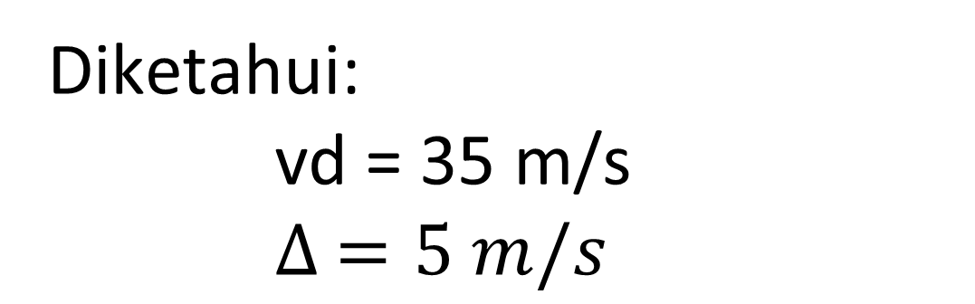
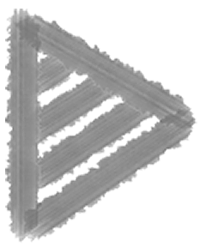
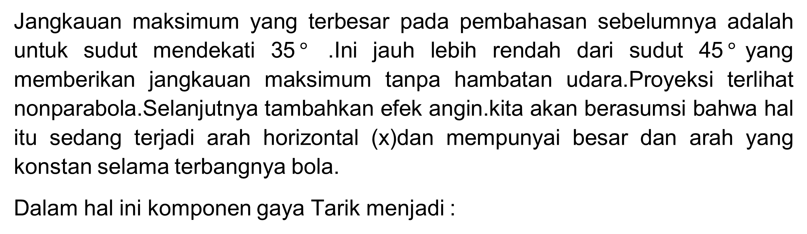
Simulasi Gerak Bisbol dengan Gesekan dan Tanpa Gesekan Udara
Alfandi Yulviano S.¹, Andiva Asdiani V.¹, Dior Dustin O. L.²
Pendahuluan
Fakultas Teknik Elektro-Teknik Fisika,Telkom University, Bandung, Jawa Barat
Penelitian ini akan memberikan wawasan yang lebih dalam tentang pergerakan bola bisbol dengan mempertimbangkan efek gesekan udara dan tanpa gesekan udara .Diharapkan ,hasil penelitian ini dapat memberikan kontribusi yang bermanfaat dalam pengembangan olahraga bisbol serta mengispirasi pengembangan teknologi yang dapat meningkatkan kualitas dan efesiensi Gerakan bola dimasa depan.
Gambar 1.2 : Perhitungan bola bisbol pada kecepatan awal 110 mph,termasuk efek gaya hambat atmosfer;Kurva padat tanpa angin;kurva putus-putus,angin penarik dan angin sakal dengan kecepatan 10 mph.Dalam semua kasus kita berasumsi bahwa kecepatan awal membentuk sudut 35$°$terhadap horizontal.Parameter lain yang digunakan dalam perhitungan diberikan dalam teks.
Metode
Pada metode penelitian ini kami menggunakan beberapa metode dalam pengimplementasian tugas ini yaitu Identifikasi dan Devinisi Variabel,Studi Literatur,Pengembangan Model,Pengumpulan data,Analisis data,Interpretasi hasil,kesimpulan dan implikasi,penulisan Laporan,penyajian hasil dan evaluasi dan replikasi mengenai Gerakan bola bisbol terhadao gesekan udara dan gesekan bola tanpa gesekan udara
Jangkauan maksimum yang terbesar pada pembahasan sebelumnya adalah untuk sudut mendekati 35$°$ .Ini jauh lebih rendah dari sudut 45$°$yang memberikan jangkauan maksimum tanpa hambatan udara.Proyeksi terlihat nonparabola.Selanjutnya tambahkan efek angin.kita akan berasumsi bahwa hal itu sedang terjadi arah horizontal (x)dan mempunyai besar dan arah yang konstan selama terbangnya bola.
Dalam hal ini komponen gaya Tarik menjadi :
Variasi Koefisien drag C
Gambar 1.1 : koefisien drag C,dengan kecepatan pada bola normal,kasar,dan halus.Perhatikan bahwa untuk bola normal gaya tariknya sama dengan berat bola pada kecepatan kira-kira 95 mph.
Diketahui Vwind adalah kecepatan angin,dan nilai nilai positif menunjukan penarik angin
Lakukan interpolasi antara (In,yn)dan(In-1,n-1)dengan asumsi lintasannya berupa garis lurus,untuk mendapatkan estimasi asumsikan y=0
Hal ini dapat dilihat dengan mencatat sehingga bola mecapai ketinggian maksimumnya pada jarak sekitar =70 m ia menumbuk pada ketinggian = 120 m jika tidak ada angin.
Data dari Grafik
Untuk bola kasar transisi ke aliran turbulen terjadi pada kecepatan yang lebih rendah dibandingkan bola biasa,sehingga penurunan C terjadi lebih cepat,sedangkan tren sebaliknya diamati untuk softball(bola tanpa jahitan akan memenuhi syarat sebagai softball).Hal ini ternyata mempunyai implikasi penting terhadap Gerakan lemparan yang dikenal sebagai knuckleball karena jahitan pada bola setara dengan semacam kekasaran.
Tabel 1.1 : Perhitungan Jarak tempuh bola yang dipukul pada berbagai ketinggian dalam semua kasus ,kita mengasumsikan kecepatan awal 110 mph,tidak ada angin,dan bola dipukul pada saat sudut awal 35$°$ terhadap horizontal.
Rumus menghitung Lintasan Bola Bisbol
Untuk menghitung lintasan kita perlu menyelesaikan persamaan Euler.
Perhitungan Numerik:
Diketahui:
vd = 35 m/s
$∆ =5 m/s$
Gambar Outputan Lintasan bola bisbol awal
Dengan menggunakan parameterisasi gaya hambat ini,kita dapat membuat program untuk menghitung lintasan bola bisbol yang kita pukul.Program ini akan sangat mirip dengan masalah pada Peluru Meriam.
Gambar Outputan sesudah digabungkan dengan factor gesekan udara dan tanpa gesekan udara
:
ploat_bisbo.ipynb
Untuk hasil khas lintasan akan ditunjukan sebagai kurva padat pada gambar 1.2 .Mengingat bahwa jarak dalam ruang hampa akan lebih dari 800 kaki,kita melihat bahwa hambatan udara mempunyai pengaruh yang sangat besar . Jangkauan power hitter kami sekarang dapat diperkirakan sekitar 120 m,atau setara dengan 395 kaki.
Perhitungan Lintasan bola Bisbol
Kesimpulan
Salah satu yang dapat disimpulkan adalah jarak tempuh bola terbang adalah bahwa gaya hambat atmosfer harus diperhitungkan untuk mendapatkan gambaran yang akurat tentang jarak dan lintasan terbang.

